Slide 1
Autonomno parkiranje pomoću
Deep Q-Learninga
7
8
1
4
Finalni DQN agent: curriculum learning, safe-action mask i 31-dimenzionalno stanje
79.38%
0
5/8
2
5
finalna evaluacija
sudara u 800 testova
slotova sa 100% uspeha
3
6
DQN bira jednu od 8 akcija na osnovu senzora, geometrije parking mesta i relativne pozicije cilja.
1/13

Slide 2
Problem i cilj projekta
Šta agent mora da nauči
Zadatak
7
8
Agent kreće iz ulaza u parking i treba da se bez sudara parkira u nasumično slobodno mesto.
1
4
U svakoj epizodi samo jedno mesto je slobodno, dok su ostala zauzeta parkiranim automobilima.
2
5
bez sudara
nasumičan target
diskretne akcije
3
6
Ključni izazov: isti početak, ali različiti ciljevi zahtevaju različite manevre.
2/13

Slide 3
Stanje i akcije agenta
DQN ulaz i izlaz
31 ulaz
Dueling DQN
9
navigacija i položaj
8
distance senzori
Mreža za svako stanje procenjuje Q-vrednosti svih 8 akcija. Izabrana je akcija sa najvećom dozvoljenom Q-vrednošću.
8
semantički senzori
6
geometrija slot-a
8 akcija
Q mreža
State
Akcija
0
ništa
1
napred
2
rikverc
3
napred+levo
4
napred+desno
5
rikverc+levo
6
rikverc+desno
7
kočenje
3/13

Slide 4
Reward funkcija
Kako agent zna šta je dobro ponašanje
+300
uspešno parkiranje
7
8
+12
dolazak u approach zonu
1
4
+
napredak ka cilju
+
bolja geometrija mesta
2
5
−
prevelika brzina blizu mesta
−80
timeout
3
6
−200
sudar
Nagrada nije samo terminalna. Agent dobija sitne signale za približavanje cilju i pravilno centriranje.
4/13

Slide 5
Zašto prvi pristup nije radio
Dijagnostika umesto nasumičnog menjanja reward-a
Početni pokušaj: random start + random target + svi automobili odmah.
Policy collapse
NAPRED
Rezultat: agent često nije imao nijednu uspešnu epizodu — učio je uglavnom “vožnja → crash” ili “vožnja → timeout”.
RIKVERC+DESNO
KOČENJE
Initial
EP400
EP500
Zaključak: Q-vrednosti nisu eksplodirale; politika se suzila na mali broj akcija. Zato smo promenili trening strategiju.
5/13

Slide 6
Finalna strategija treninga
“Snake-style” pristup: prvo stabilnost, onda generalizacija
1
Curriculum
Curriculum faze
faza po faza: od jednog mesta do svih 8
P0 TOP6 prazno
P1 TOP6 + prepreke
2
Teacher
u ranim fazama daje razuman smer
P2 TOP random
P3 LEFT random
3
Safe-action mask
P4 RIGHT random
P5 svih 8
blokira očigledno opasne akcije
4
Balanced replay
crash/timeout primeri se čuvaju smisleno
Ovo je preokrenulo trening: agent je prvo naučio čist manevar, a tek zatim prepreke i različite ciljeve.
6/13

Slide 7
Trening: od prve faze do finalnog agenta
Napredak kroz curriculum
Najbitniji rezultat treninga nije samo uspešnost, već stabilnost: završna faza je savladana bez sudara.
P0
P1
P2
P3
P4
P5
TOP empty
TOP obst.
TOP rand.
LEFT
RIGHT
ALL
100%
83%
0%
Phase 0 mastered
Phase 5 mastered
crash u završnoj fazi
7/13

Slide 8
Finalna nezavisna evaluacija
800 testova: 100 po parking mestu
79.38%
0.00%
20.62%
0 sudara: agent radije odustane kroz timeout nego da rizikuje sudar.
ukupan success
crash u 800 testova
timeout
7
8
Rezultati po strani parkinga
1
4
LEFT
77%
RIGHT
2
5
68%
TOP
100%
3
6
8/13

Slide 9
Analiza po parking mestu
Gde agent generalizuje dobro, a gde zapinje
5/8 mesta: 100% uspeha
Slabost: slot 4 ima 4% uspeha, ali i dalje 0% crash — najčešće timeout.
66%
100%
65%
100%
4%
100%
100%
100%
S1
S2
S3
S4
S5
S6
S7
S8
Zaključak: model je bezbedan i vrlo dobar za većinu geometrija, ali još nije potpuno generalizovao specifične bočne manevre.
9/13

Slide 10
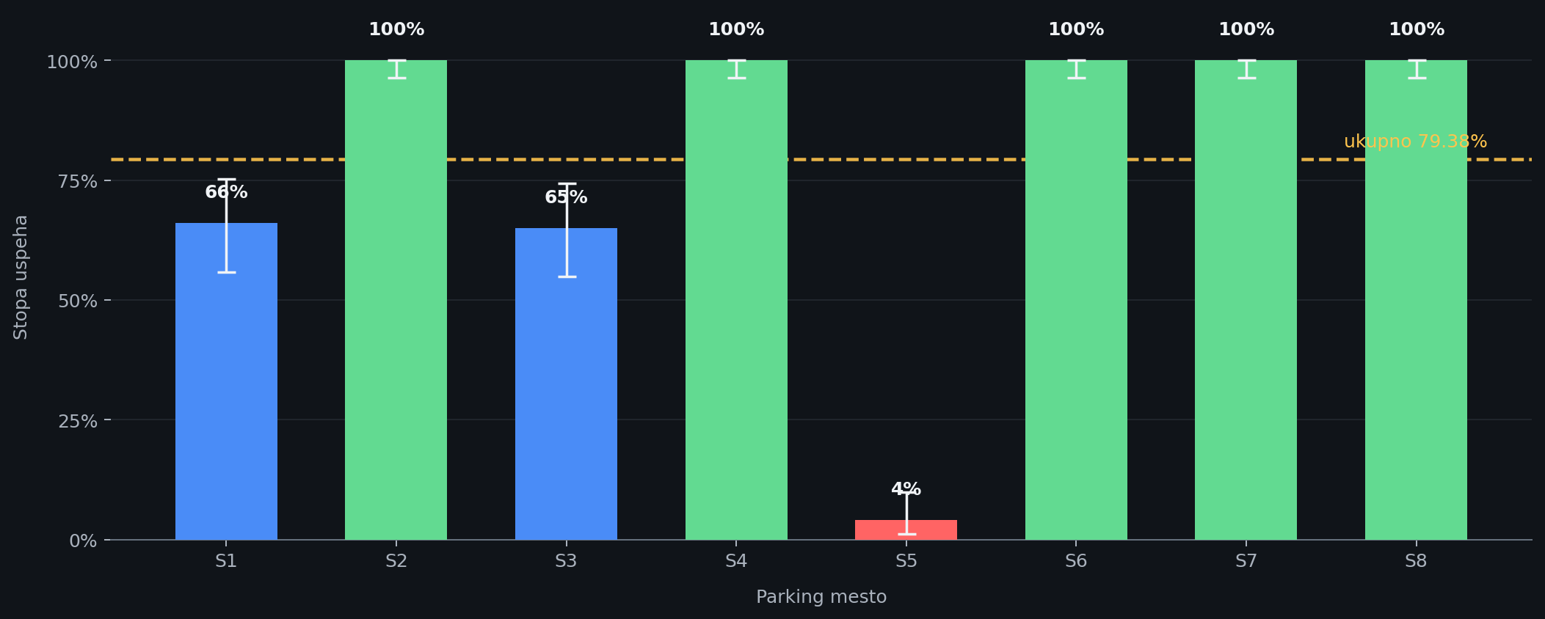
Statistička pouzdanost finalne evaluacije
95% egzaktni binomni intervali poverenja izračunati pomoću scipy.stats
5 / 8
slotova: 100/100
0 / 800
sudara
S5: 4%
glavna slabost
Intervali pokazuju da je razlika između stabilnih slotova i problematičnog S5 statistički vrlo jasna — neuspeh nije posledica sudara, već timeout-a.
10/13

Slide 11
Finalni demo viewer
Vizuelna odbrana rada
Viewer prikazuje:
7
8
1
4
•
target parking mesto i zauzete automobile
•
trajektoriju agenta i distance senzore
•
izabranu akciju u svakom koraku
2
5
•
Q-vrednosti za svih 8 akcija
•
kontrole za biranje slotova 1–8
3
6
Za odbranu: prvo pokazati mesta sa 100%, zatim naglasiti da su i neuspešni slučajevi timeout, ne sudar.
11/13

Slide 12
Zaključak
Šta je postignuto i šta može dalje
Postignuto
Dalji rad
✓
DQN agent uspešno upravlja automobilom diskretnim akcijama.
→
ciljani fine-tuning za slot 4 i spora mesta
✓
Curriculum learning omogućio je stabilan prelaz od lakog do finalnog problema.
→
duži trening sa većom randomizacijom starta
✓
U 800 nezavisnih testova nije zabeležen nijedan sudar.
→
prioritized replay za problematične slučajeve
✓
5 od 8 parking mesta imaju 100% uspeha.
→
kontinuirane akcije umesto 8 diskretnih komandi
Glavna poruka: bezbednost je stabilna — model radije odustane kroz timeout nego da napravi sudar.
12/13

Slide 13
7
8
Pitanja?
1
4
Autonomno parkiranje pomoću Deep Q-Learninga
2
5
Final: 79.38% success • 0% crash • 800 testova
3
6
13/13

